Slide 1
OWASP

Slide 2

Generalidades
OWASP (Open Worldwide Application Security Project) – Proyecto Abierto de Seguridad de Aplicaciones Web
OWASP es una fundación sin fines de lucro y comunidad abierta dedicada a ayudar a las organizaciones para concebir, desarrollar, adquirir, operar y mantener las aplicaciones confiables
OWASP trabaja para mejorar la seguridad del software mediante proyectos de código abierto dirigidos por la comunidad
OWASP produce diversos tipos de materiales de manera colaborativa, transparente y abierta

Slide 3
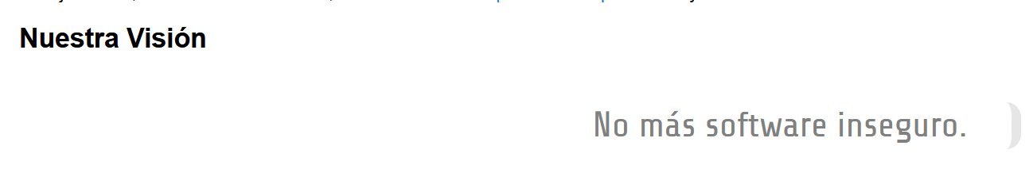
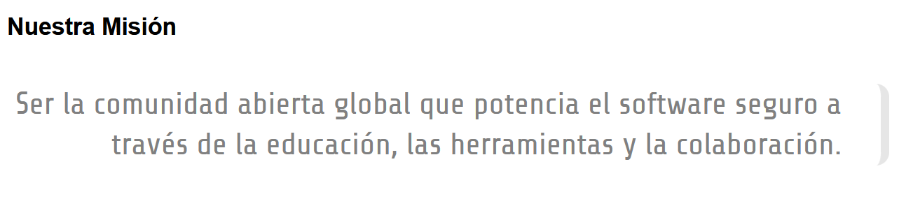
El OWASP opera bajo un principio fundamental: todo su material es libremente accesible y está disponible en su sitio web
Visión del OWAPS
Misión del OWAPS

Slide 4
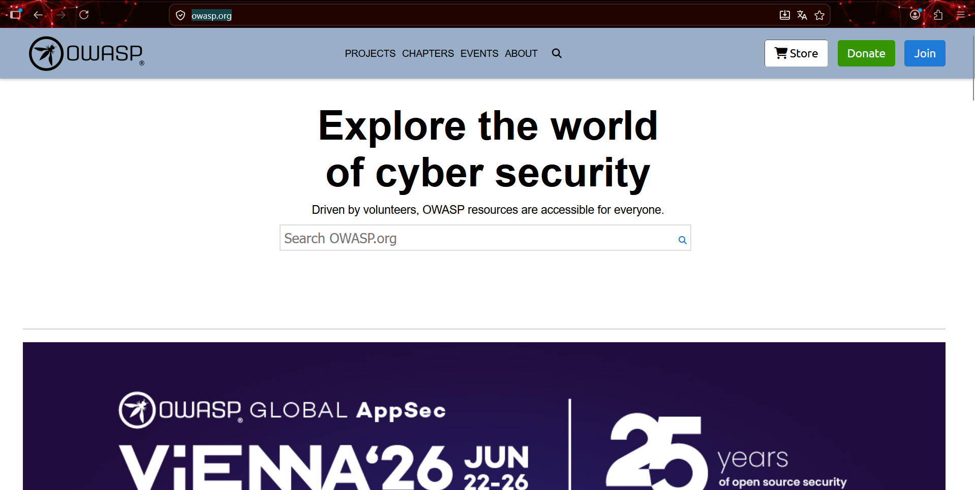
URL de acceso https://owasp.org/

Slide 5
Proyectos
Los proyectos de OWASP son un conjunto de tareas relacionadas con una hoja de ruta definida y un equipo de trabajo.
Los líderes del proyecto OWASP son responsables de definir la visión, la hoja de ruta y las tareas del proyecto, además de promover la iniciativa y conformar el equipo.
OWASP cuenta con más de 100 proyectos activos y recibe nuevas propuestas cada semana.
Los proyectos permiten a los miembros experimentar libremente con ideas y teorías, con el apoyo profesional de la comunidad OWASP.
Cada proyecto tiene, como mínimo, su propia página web, lista de correo y Slack Channel. La mayoría mantiene su contenido en GitHub.

Slide 6
Actualmente OWASP cuenta con 11 grandes proyectos, los cuales son:
OWASP Application Security Verification Estándar (ASVS) - proporciona una base para evaluar controles de seguridad técnica en aplicaciones web y guía de requisitos para desarrollo seguro.
OWASP GenAI Security Project - Una iniciativa global impulsada por la comunidad y dirigida por expertos para generar recursos de código abierto para comprender y mitigar las preocupaciones de seguridad y protección para las aplicaciones de IA generativa.
OWASP AI Exchange - es un centro de pensamiento global que reúne a expertos en inteligencia artificial y ciberseguridad; su misión es aportar claridad en la seguridad de la IA mediante la conexión de profesionales, investigadores, industria y responsables políticos.

Slide 7
OWASP CycloneDX Secure Bill of Materials - emplea un modelo robusto para capturar componentes, servicios, dependencias y relaciones en inventarios de software y hardware
OWASP Dependency-Track- es una plataforma inteligente de análisis de componentes que permite identificar y reducir riesgos en la cadena de suministro de software.
OWASP Juice Shop - es una aplicación web insegura moderna utilizada para capacitaciones, CTF y pruebas de herramientas de seguridad.
OWASP Mobile Application Security (MAS) - proporciona las metodologías MASVS, MASWE y MASTG ofreciendo estándares, vulnerabilidades y guías de pruebas para aplicaciones móviles.
OWASP ModSecurity Core Rule Set - es un conjunto de reglas genéricas para WAF que protege contra una amplia gama de ataques, incluyendo los del Top Ten.

Slide 8
OWASP Software Assurance Maturity Model (SAMM) – proporciona un modelo para analizar y mejorar el ciclo de vida de desarrollo seguro, independiente de tecnologías y basado en riesgos.
OWASP Web Security Testing Guide - es una guía completa para evaluar la seguridad de aplicaciones y servicios web, la WSTG proporciona un marco de buenas prácticas utilizado por pentesters y organizaciones de todo el mundo.

Slide 9
OWASP Top Ten - es un informe de concientización que describe los riesgos más críticos en la seguridad de aplicaciones web. Se actualiza regularmente para reflejar las amenazas más relevantes.
Se han publicado ocho versiones de Top Ten, las últimas publicaciones fueron en los años (2017, 2021 y 2025), las cuales se encuentran ubicadas en la página web (https://owasp.org/www-project-top-ten/) y en el repositorio de GitHub (https://github.com/OWASP/Top10)

Slide 10
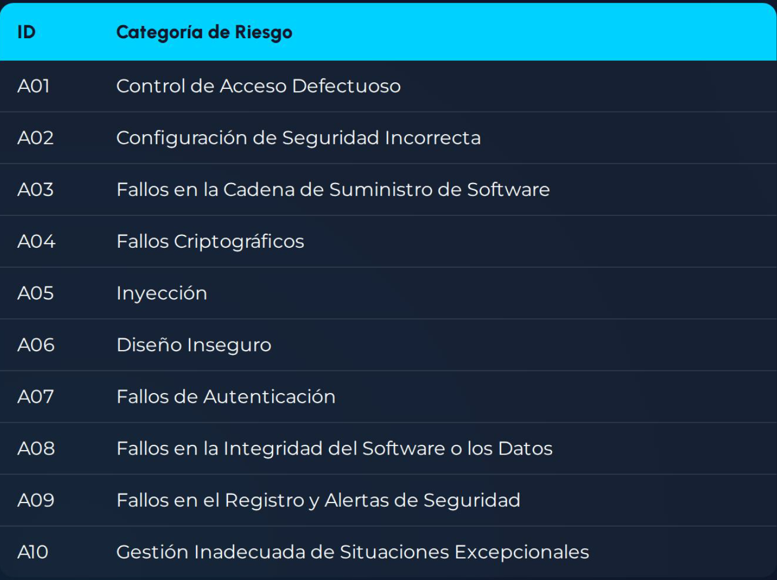
En la versión 2025 (https://owasp.org/Top10/2025/) los riesgos que se mencionan son los siguientes:

Slide 11
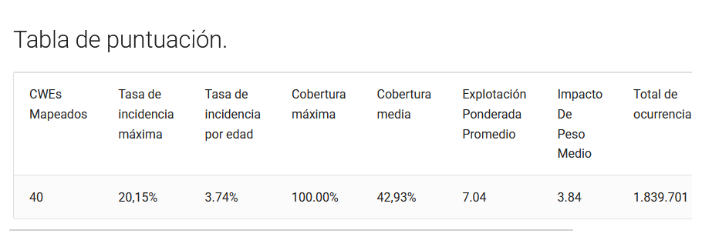
Los criterios utilizados para evaluar y clasificar una vulnerabilidad dentro del Top Ten incluyen factores como prevalencia, impacto, explotabilidad y detectabilidad:

Slide 12
Gracias

